Slide 1

Recibe pagos por internet
www.payu.com

Slide 2

PayU es una plataforma de pagos con presencia en 7 países de América Latina: Argentina, Brasil, Chile, Colombia, México, Panamá, Perú y en más de 16 países alrededor del mundo.

Slide 3

PayU Alrededor del mundo
Argentina - Brasil - Chile - Colombia - México - Panamá – Perú
Hungría - India - Nigeria - Polonia República Checa - Rumania - Rusia - Sudáfrica - Turquía
+250 opciones
de pago
Miles de millones de transacciones anuales
+100.000 clientes
+ 1.800 empleados

Slide 4














Pay TV
Print
E-commerce
Classifieds
Etail
Market-places
Online Comparison Shopping
E-Payment
Online Services
Listed

Slide 5
PayU en
América Latina
México
Panamá
7
Colombia
Brasil
Perú
Operaciones en 7 países
Más de
30.000 clientes
Argentina
Chile
+80 opciones de pago
Millones de transacciones anualmente

Slide 6














Más de 20.000 empresas en América Latina reciben pagos por internet a través de PayU
Notes:
Si vamos a usar los mismos clientes para toda la región, debemos incluir algunos de AR y MX. Tambien, Adidas y Estee Lauder

Slide 7
PayU en Colombia
Más de
10.000 clientes
+1.5
millón
Más de un millón quinientas mil transacciones mensuales
Más de 300 empleados

Slide 8










Tipos de pasarelas de pago
Modelo Gateway
(TSP)
Modelo agregador
(PSP)
Proveedor tecnológico
(El comercio utiliza sus convenios con las entidades financieras)
Proveedor integral de pagos
(PayU utiliza sus convenios con las entidades financieras para procesar los pagos)

Slide 9





Tipos de pasarelas de pago
Billeteras virtuales
Existen dos principales tipos de billeteras: las billeteras que almacenan valor (stored value) y las que almacenan información (pass through).

Slide 10
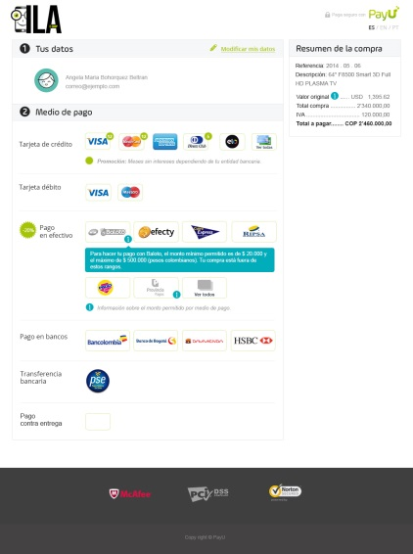
¿Cómo funciona?
Plataforma transaccional de PayU
1
Check Out
2
Logo de tu compañía
Módulo Antifraude
3
Entidad
bancaria
Comercio
6
4
X
5

Slide 11
Indicadores del comercio electrónico
Usuarios de Internet en Latam
Penetración TC en Latam
MM Usuarios (% de la población) 2015
(% de la población) 2015
56%
54%
67%
61%
Usuarios de Internet
Usuarios de Smartphones
Usuarios de Internet / Total de la Población
Fuente: eMarketer 2015, Tecnocom Report 2015, Statista 2016
* Las cifras de Colombia son estimadas

Slide 12
Indicadores del comercio electrónico
Indicadores del Mercado de e-Commerce
e-Commerce sobre Retail Total
Fuente: Statista 2016
* Las cifras de Colombia son estimadas

Slide 13













777 nuevas compañías de pagos
Fuente: análisis propio de PayU y Naspers.

Slide 14




Principales desafíos
Desconfianza en las compras por Internet.
Retenciones en la fuente para pagos con tarjetas de crédito y débito que encaren la operación para comercios pequeños.
Bajos niveles de conversión
Baja penetración de las tarjetas de crédito
Usuarios

Slide 15
Gracias
José Fernando Vélez
jose.velez@payulatam.com
CO-Founder and CEO, Latam

